Slide 1

Chào mừng các em học sinh!

Slide 2
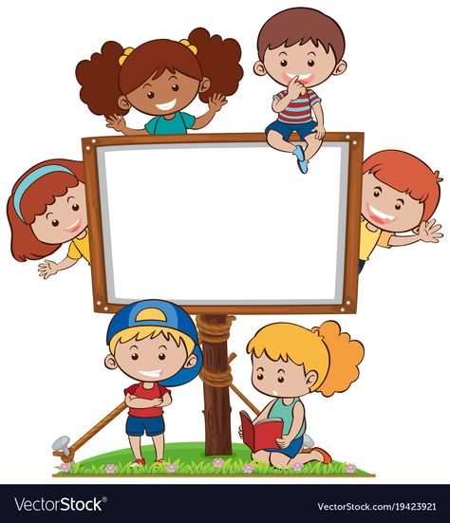

Bài 9
Làm việc có năng suất,chất lượng, hiệu quả
KHỞI ĐỘNG

Slide 3


Hãy phân loại các bức ảnh sau thành các nội dung:
Lao động thủ công
Lao động có sử dụng máy móc

Slide 4

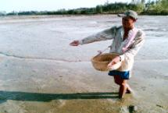


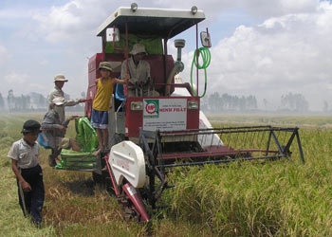
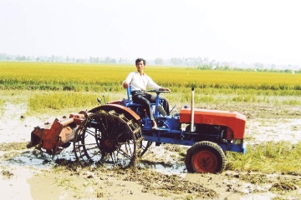
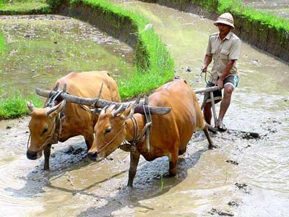
Nhanh mắt sáng ý
1
2
3
4
5
6

Slide 5
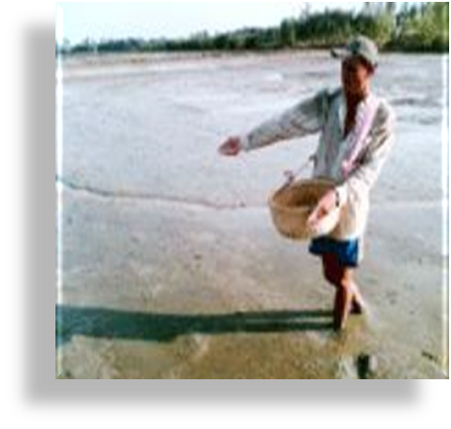
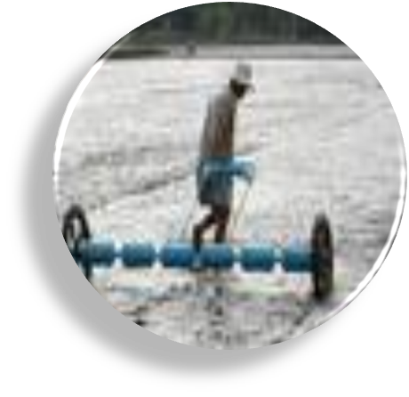
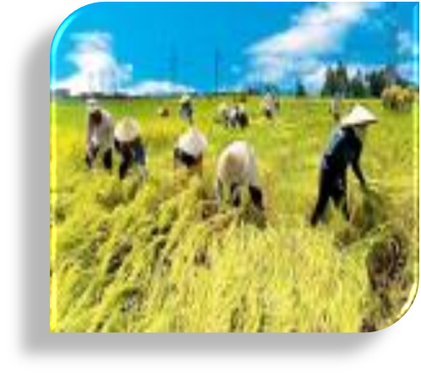
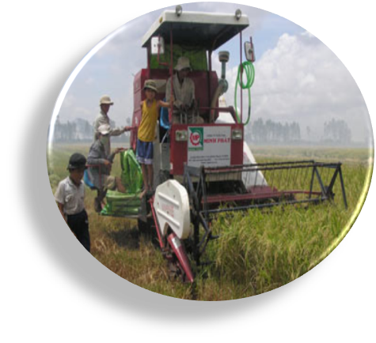
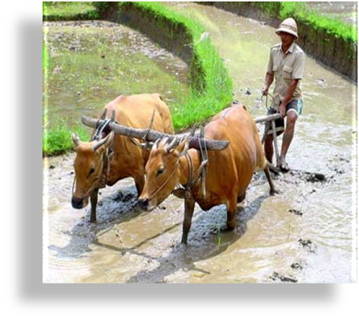
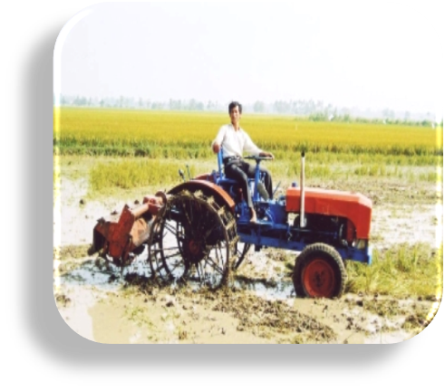
Thủ công
Máy móc
QUA TRÒ CHƠI THEO CÁC EM HÌNH THỨC LÀM VIỆC NÀO CÓ NĂNG SUẤT HƠN?
1
2
3
4
6
5

Slide 6

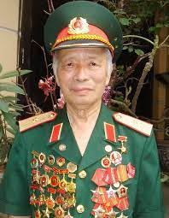
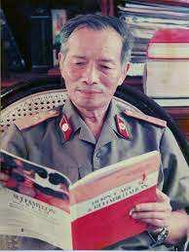
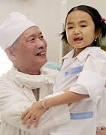
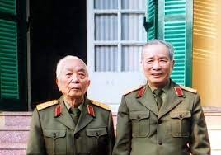
BÀI 9
LÀM VIỆC CÓ NĂNG SUẤT, CHẤT LƯỢNG, HIỆU QUẢ

Slide 7

HÌNH THÀNH
KIẾN THỨC MỚI
Bài 9
Làm việc có năng suất,chất lượng, hiệu quả

Slide 8

Chuyện về bác sĩ Lê Thế Trung
Hơn hai mươi năm đã trôi qua, y tá Lê Thế Trung ngày ấy bây giờ đã là thiếu tướng, giáo sư, tiến sĩ y khoa, thầy thuốc nhân dân, anh hung quân đội và một nhà khoa học xuất sắc của Việt Nam. Nhắc đến tên ông, mọi người đều không khỏi ngạc nhiên và khâm phục bởi lòng quyết tâm, ý chí vươn lên trong học tập và sự say mê nghiên cứu khoa học cùng với khả năng làm việc phi thường của ông.
Là một người lính, khi chứng kiến cảnh đồng đội mình bị bỏng vì bom đạn địch mà không có thuốc chữa, ông cảm thấy đau như chính mình bị thương. Vì thế, ông đã quyết định đi sâu vào chuyên ngành bỏng, mong muốn tìm ra được những loại thuốc đặc trị nhằm làm giảm nỗi đau cho đồng đội mình. Năm 1963, sau khi tốt nghiệp loại xuất sắc tại Học viện Ki-rốp ở Lê-nin-grát về chuyên ngành bỏng, về nước, nhiều đêm bác sĩ Lê Thế Trung đã thức trắng để hoàn thành 2 cuốn sách Bỏng trong chiến tranh và Những điều cần biết về bỏng để Cục Quân y kịp thời phát đến các đơn vị trong toàn quốc năm 1965.

Slide 9

Trong chiến tranh, để có thêm tư liệu thực tiến, bác sĩ Lê Thế Trung đã đi bộ hai tháng vượt Trường Sơn ra mặt trận. Để chữa bỏng, ông đã phải xem xét kĩ lưỡng tất cả các loại vũ khí gây bỏng của địch và bắt tay vào nghiên cứu tìm da động vật thay thế da người.
Cuối cùng ông đã thành công và công thức dùng da ếch chữa bỏng của ông đã được gửi đi các chiến trường, cứu sống hàng trăm ca bỏng nặng.
Khi đất nước đã hòa bình, ông vẫn muốn tìm cách chữa bệnh sao cho đỡ tốn kém, và vì vậy, ông lại tiếp tục nghiên cứu tìm tòi để chế ra loại thuốc trị bỏng mang tên B76. Loại thuốc được chiết xuất từ vỏ cây xoan trà này đã gây bất ngờ cho các chuyên gia chữa bỏng trong nước và quốc tế về công dụng của nó. Ông còn nghiên cứu thành công gần 50 loại thuốc khác cũng có giá trị chữa bỏng và đem lại hiệu quả cao.
Nhờ những cống hiến của ông cho nền y học nước nhà, Giáo sư, Tiến sĩ Lê Thế Trung đã được Đảng và Nhà nước ta phong tặng nhiều danh hiệu cao quý. Bây giờ, tuy đã ở tuổi gần 80, song ông vẫn không ngừng làm việc với mong muốn để ngày càng có nhiều người bệnh được chữa khỏi. Chính điều đó đã giúp ông có được ý chí quyết tâm cao, sức làm việc phi thường và đạt được những thành công trên con đường khoa học.
(Phỏng theo báo Công an nhân dân, số 1455, 1456)

Slide 10
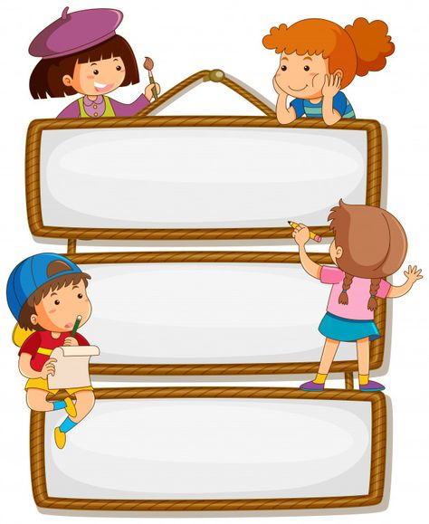


I. Đặt vấn đề
Thảo luận nhóm
PHIẾU HỌC TẬP
Câu hỏi thảo luận | Nội dung
Những việc bác sĩ Lê Thế Trung đã làm.
Ông là người như thế nào
Nhà nước ghi nhận như thế nào?
Em học tập được gì từ bác sĩ Lê Thế Trung?

Slide 11
 | Nội dung
Những việc bác sĩ Lê Thế Trung đã làm.
Ông là người như thế nào?
Nhà nước ghi nhận như thế nào?
Em học tập được gì từ bác sĩ Lê Thế Trung?
- Ông đi sâu nghiên cứu chuyên ngành bỏng
- Năm 1965 ông cho xuất bản 2 cuốn sách: " Bỏng trong chiến tranh" và " Những điều cần biết về bỏng.
- Nghiên cứu ra công thức dùng da ếch chữa bỏng
- Chế ra loại thuốc trị bỏng B76
- Ông còn nghiên cứu thành công gần 50 loại thuốc khác chữa bỏng
Giáo sư Lê Thế Trung là người có ý trí quyết tâm cao, có sức làm việc phi thường, có ý thức trách nhiệm trong công việc, ông luôn say mê sáng tạo trong công việc
=> Ông là người làm việc có năng suất, chất lượng, hiệu quả
Ông được Đảng và Nhà nước phong tăng nhiều danh hiệu cao quý: Thiếu tướng, giáo sư, tiến sĩ y khoa, thấy thuốc nhân dân, anh hùng quân đội, một nhà khoa học xuất sắc của Việt Nam
Em học tập được tinh thần, ý chí vươn lên, làm việc hăng say, tâm huyết của giáo sư Lê Thế Trung ......

Slide 12

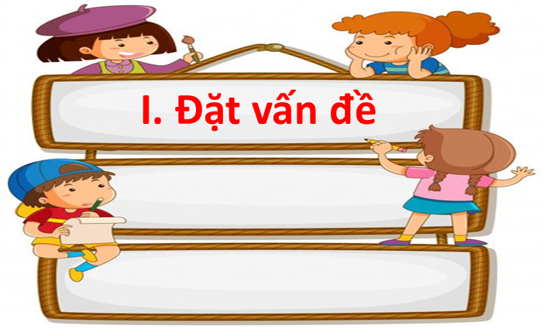

trong một thời gian nhất định.
II. Nội dung bài học
có giá trị cao về nội dung và hình thức
1. Làm việc có năng suất, chất lượng, hiệu quả là gì?
Tạo ra được nhiều sản phẩm
2. Biểu hiện

Slide 13





KÌ PHÙNG ĐỊCH THỦ
Đội A
Đội B
Nêu những biểu hiện của làm việc có năng suất, chất lượng, hiệu quả
trong gia đình, nhà trường và trong lao động.
Nêu những biểu hiện trái với làm việc có năng suất, chất lượng, hiệu quả
trong gia đình, nhà trường và trong lao động.

Slide 14


GIA ĐÌNH
- Làm kinh tế giỏi
- Nuôi dạy con cái ngoan ngõan học giỏi
Biểu hiện làm việc năng suất, chất lượng, hiệu quả
- Thi đua dạy tốt, học tốt
- Cải tiến phương pháp giảng dạy, nâng cao chất lượng học sinh
- Giáo dục đạo tạo lối sống có ý thức trách nhiệm của công dân
- Học tập tốt, lao động tốt…
NHÀ TRƯỜNG
LAO ĐỘNG
- Tinh thần lao động tự giác
- Máy móc kĩ thuật công nghệ hiện đại
- Chất lượng hàng hóa, mẫu má tốt, giá thành phù hợp
- Thái độ phục vụ khách hàng tốt

Slide 15
GIA ĐÌNH
- Ỷ lại lười nhác, trông chờ vận may, bằng lòng với hiện tại
- Làm giàu bằng con đường bất chính (buôn lậu, ghi đề, cá độ, làm hàng giả ...)
Biểu hiện trái với làm việc năng suất, chất lượng, hiệu quả
NHÀ TRƯỜNG
- Chạy theo thành tích, điểm số
- Học sinh học tủ, học vẹt, xa rời thực tế
- Lười học đua đời, thích hưởng thụ
LAO ĐỘNG
- Làm bừa, làm ẩu
- Chạy theo năng suất
- Chất lượng hàng hóa kém không tiêu thụ được
- Làm hàng giả, hàng nhái,

Slide 16

Làm việc có năng suất, chất lượng, hiệu quả có ý nghĩa gì?
1. Làm việc có năng suất, chất lượng, hiệu quả là gì?
2. Biểu hiện
3. Ý nghĩa

Slide 17

- Là yêu cầu cần thiết đối với người lao động trong sự nghiệp CNH-HĐH đất nước.
- Góp phần nâng cao chất lượng cuộc sống cá nhân, gia đình và xã hội.

Slide 18
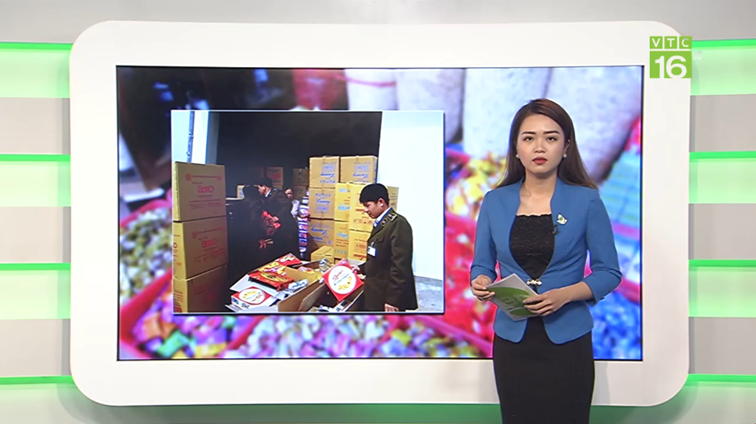

Slide 19

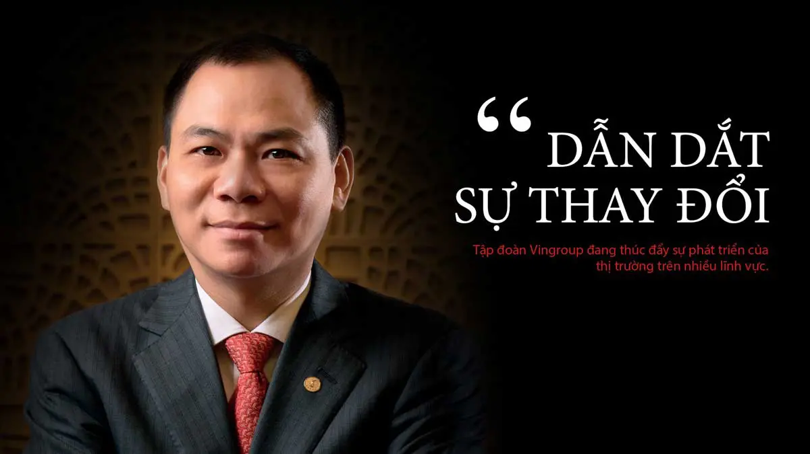
Gương sáng đời thường
Phạm Nhật Vượng là ai? Phạm Nhật Vượng (sinh ngày 5/8/1968 tại Hà Nội, quê gốc Hà Tĩnh) hiện là người giàu nhất Việt Nam – Chủ tịch Hội đồng quản trị của Tập đoàn VinGroup. Ông chủ Vingroup hơn một lần có tên trong danh sách 200 người giàu nhất thế giới với khối tài sản tỷ đô.
Với tổng tài sản 5,6 tỷ USD tính đến tháng 4/2020. ông Phạm Nhật Vượng – Chủ tịch Tập đoàn Vingroup, hiện đứng 286 trên bảng xếp hạng tỷ phú thế giới của Tạp chí Forbes, thấp hơn 47 bậc so với năm 2019. Nhưng tới ngày 26/10/2020 con số này hiện tại tăng lên 6,6 tỷ USD khi thị trường giá cổ phiếu Vingroup liên tục tăng

Slide 20
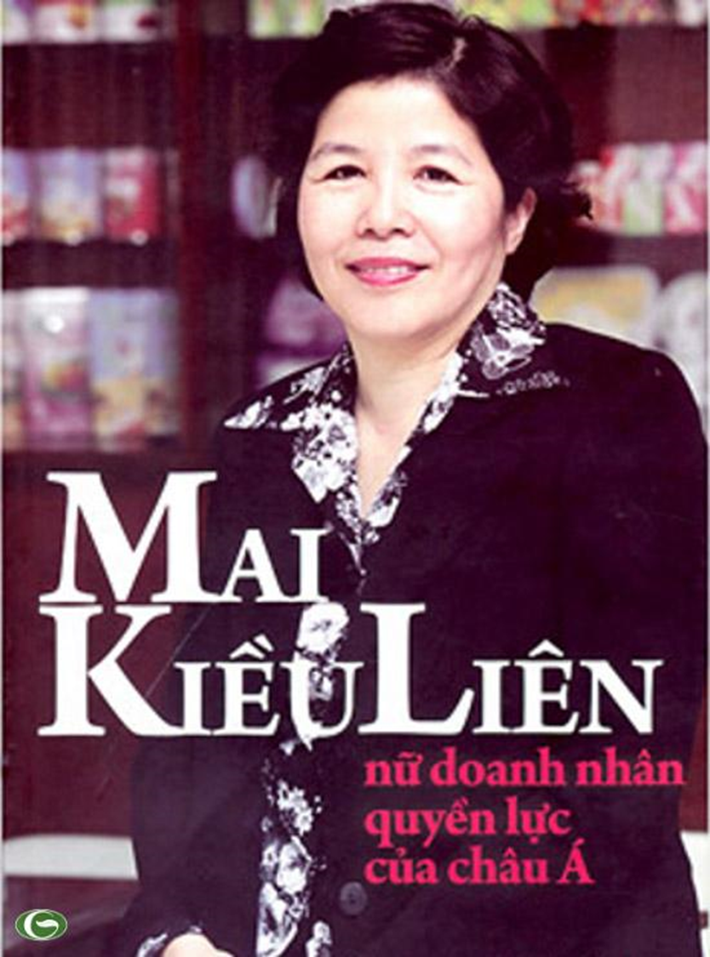
Gương sáng đời thường
Bà Mai Kiều Liên là lãnh đạo Công ty cổ phần sữa Việt Nam, Vinamilk. Bà là một trong 2 nữ doanh nhân của Việt Nam được Forbes bình chọn là doanh nhân quyền lực nhất Châu Á. Trong bảng xếp hạng này, bà giữ ở vị trí 25 trong tổng số 50 nữ doanh nhân mà tạp chí này đề cử.

Slide 21
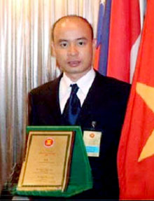
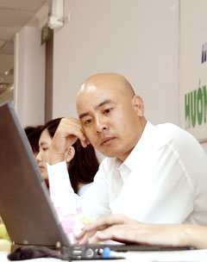
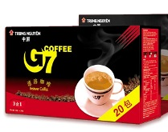
Gương sáng đời thường
ĐẶNG LÊ NGUYÊN VŨ

Slide 22


Để làm việc có năng suất, chất lượng, hiệu quả, người lao động và học sinh cần làm gì?
1. Làm việc có năng suất, chất lượng, hiệu quả là gì?
2. Biểu hiện
3. Ý nghĩa
4. Cách rèn luyện

Slide 23


* Người lao động
- Lao động tự giác, có kỉ luật,
- Luôn luôn năng động, sáng tạo.
- Tích cực nâng cao tay nghề, rèn luyện sức khoẻ, đạo đức nghề nghiệp …
* Học sinh
- Học tập tự giác, tự chủ, có kế hoạch.
- Tìm tòi, sáng tạo, say mê trong học tập.
- Có lối sống lành mạnh, tránh xa các tệ nạn xã hội .

Slide 24

Bài 9
Làm việc có năng suất,chất lượng, hiệu quả
LUYỆN TẬP

Slide 25

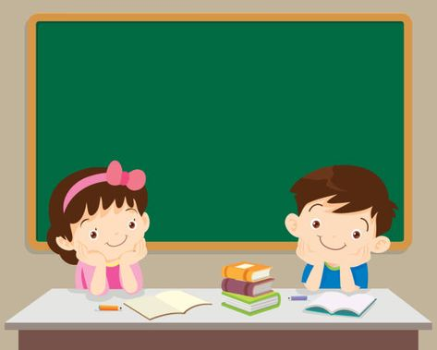



THẢO LUẬN NHÓM ĐÔI
Bài 1
Theo em những hành vi nào sau đây thể hiện làm việc có năng suất, chất lượng, hiệu quả?
Nội dung | Đúng | Sai
a. Để tranh thủ thời gian, trong giờ học môn Lịch sử, Minh thường đem bài tập của môn khác ra làm.
b. Trong giờ kiểm tra, chưa đọc kĩ đề bài, Nam đã vội làm ngay.
c. Hà thường sắp xếp thời gian và kế hoạch học tập một cách hợp lí, vì vậy đã đạt được kết quả cao trong học tập.
d. Anh Phong cho rằng, để nâng cao hiệu quả sản xuất thì cần phải tăng nhanh số lượng sản phẩm trong một đơn vị thời gian.
đ. Chị Thủy thường tranh thủ thời gian để hoàn thành tốt công việc trong thời gian ngắn nhất.
e. Anh Tân bảo vệ luận án trước thời hạn và đạt kết quả xuất sắc.

Slide 26

Vì sao làm việc gì cũng đòi hỏi phải có năng suất, chất lượng, hiệu quả? Nếu làm việc chỉ chú ý đến năng suất mà ko quan tâm đến chất lượng, hiệu quả thì hậu quả sẽ ra sao? Em hãy nêu một ví dụ cụ thể.
Bài 2

Slide 27

Bài 2
- Làm việc gì cũng phải có năng suất, chất lượng, hiệu quả. Vì ngày nay xã hội không chỉ có nhu cầu về số lượng sản phẩm mà điều quan trọng là chất lượng sản phẩm ngày càng được nâng cao (hình thức đẹp, độ bền cao, công dụng tốt, giá thành phù hợp) = > Đó là tính hiệu quả của công việc.
- Nếu làm việc chỉ chú ý đến năng suất mà không quan tâm đến chất lượng, hiệu quả thì sản phẩm gây ra những tác hại xấu cho con người, môi trường và xã hội, gây thiệt hại lớn cho người tiêu dùng, người sản xuất.

Slide 28
Trò chơi ô chữ
1
H
Ọ
C
T
Ậ
P
2
T
Í
C
H
C
Ự
C
3
K
I
Ê
N
T
R
Ì
4
H
A
I
K
H
Ô
N
G
5
C
H
Ấ
T
L
Ư
Ợ
N
G
6
N
Ă
N
G
S
U
Ấ
T
7
H
I
Ệ
U
Q
U
Ả
8
T
Ự
G
I
Á
C
6/ Số lượng sản phẩm hay khối lượng công việc làm ra
trong một thời gian nhất định gọi là gì?
8/ Chủ động làm việc, không đợi ai nhắc nhở, không
phải do áp lực từ bên ngoài gọi là gì?
2/ Một phong trào thi đua do Bộ giáo dục phát động:
“ Xây dựng trường học thân thiện, học sinh …….”
4/ Không chạy theo bệnh thành tích là một nội dung
cuộc vận động nào của ngành giáo dục?
3/ Quyết tâm làm đến cùng dù có khó khăn, gian khổ
là thể hiện tính gì ?
5/ Cái tạo nên sản phẩm, giá trị của sự vật, sự việc
gọi là gì?
7/ Kết quả thực của việc làm mang lại gọi là gì ?
1/ Nhiệm vụ chính của người học sinh là gì ?
Từ khóa
H
Ạ
N
H
P
H
Ú
C

Slide 29

Bài 9
Làm việc có năng suất,chất lượng, hiệu quả
VẬN DỤNG
LUYỆN TẬP

Slide 30
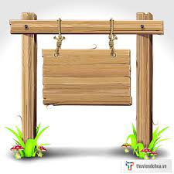
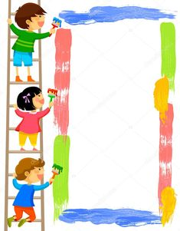
Sưu tầm tục ngữ, ca dao, danh ngôn nói về làm việc có năng suất, chất lượng, hiệu quả.
(Khuyến khích có hình ảnh, tranh vẽ minh họa)
DỰ ÁN

